Slide 1
IoT Challenge 2018- Node-RED Intro
16-17 Μαρτίου 2018

Slide 2
Πηγές δεδομένων
Πληροφορίες ΜΜΜ
Υπηρεσίες έξυπνων πόλεων
Θέσεις παρκινγκ
Πληροφορίες γεγονότων
Κίνησης
Συγκεντρώσεων
Πολιτιστικών γεγονότων
Κοινωνικά Δίκτυα
Δημόσιες υπηρεσίες
Πληροφορίες ελέγχων
Καιρού
Κατάστασης δρόμων, ταχύτητας κλπ
Όλες διαθέσιμες στον χρήστη
Αλλά μη συνδεδεμένες μεταξύ τους
Προσφερόμενες μέσω πληθώρας πρωτοκόλλων
RSS, REST Services, Messaging systems κλπ

Slide 3
Ροές εργασίας
Ορισμός: Υπηρεσίες που προσφέρουν λειτουργικότητα βάσει άλλων υπαρχουσών υπηρεσιών
Η παροχή προϋποθέτει
δημιουργία (μέσω γλώσσας)
εκτέλεση (μέσω «ενορχηστρωτών»)
Οι υπηρεσίες προκύπτουν μέσω σύνθεσης διεπαφών (mashups) και δημιουργίας ροών εργασίας (workflows)
Επιτρέπουν την αυτοματοποίηση εργασιών, τη δημιουργία ακολουθίας εργασιών και την υλοποίηση πολλαπλών διασυνδεδεμένων βημάτων

Slide 4
Βασικά προβλήματα
Πολλαπλά πρωτόκολλα
διαφορετικά για κάθε πηγή
Ασύγχρονη Λογική
Χρειάζεται λογική συμπίεσης της πληροφορίας στη μορφή γεγονότων και έλεγχος αν αυτά αφορούν το χρήστη
Πώς μπορούν να λυθούν?
Layer | Protocol | Implementation
User Level System Feed Bridge | DDP to MQTT | Meteor and Node-RED
Analytics Job submission | REST | Spark and Node-RED
Analytics Link to Storage | SQL syntax | Spark SQL driver
Coordination between Spark and NodeRED | MQTT | Node-RED
Twitter Counter Services per box | REST | Node-RED
CEP and Node-RED | MQTT | Node-RED
Notification to User Level App (Reactive Box) | AMQP | Node-RED node with underlying script

Slide 5
Yλοποιήσεις ροών εργασίας
Για να χρησιμοποιήσουμε με αυτή τη λογική μια ροή εργασίας που περιλαμβάνει
Πόρους
Πλαίσια
Δεδομένα
Κλπ
Χρειάζεται μια λογική διασύνδεσης, υλοποίησης και έκφρασης της ακολουθίας πράξεων
Ασύγχρονης λογικής (node.js)
Χρειάζεται μια λογική ύπαρξης και άλλων πελατών για επί μέρους συστήματα που μπορεί να μην είναι σε REST
Ειδικά για τα δεδομένα
Αποθετήριο node.js
Είναι καλό να υπάρχει μια διεπαφή φιλική προς το χρήστη ώστε η σχεδίαση της ροής να είναι γραφική και παραμετροποιήσιμη
Node-RED

Slide 6
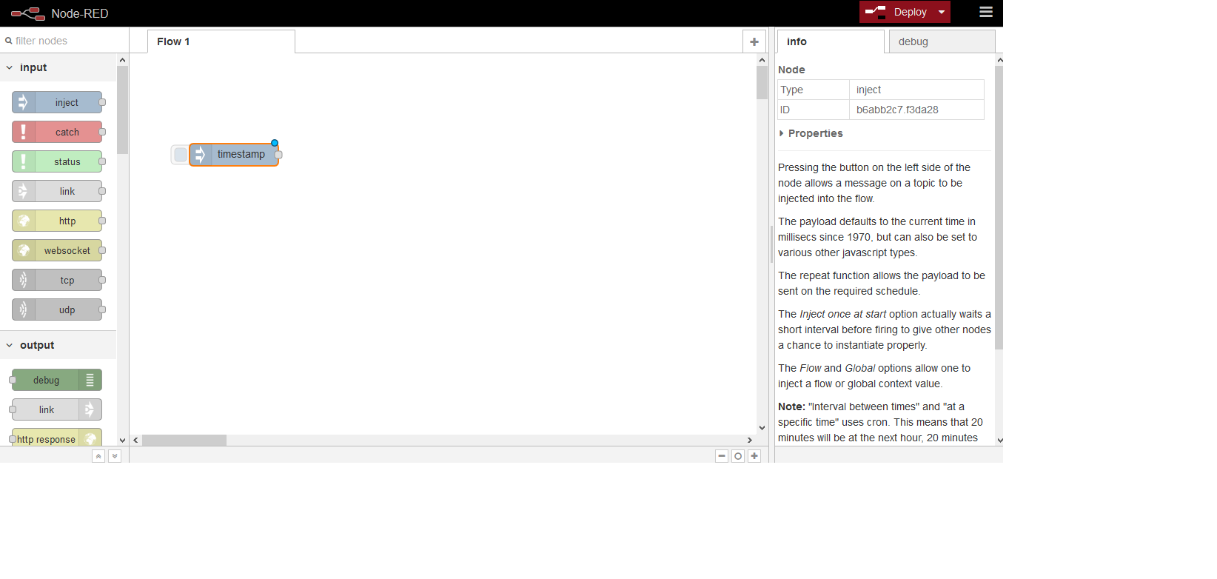
Drag and Drop

Slide 7
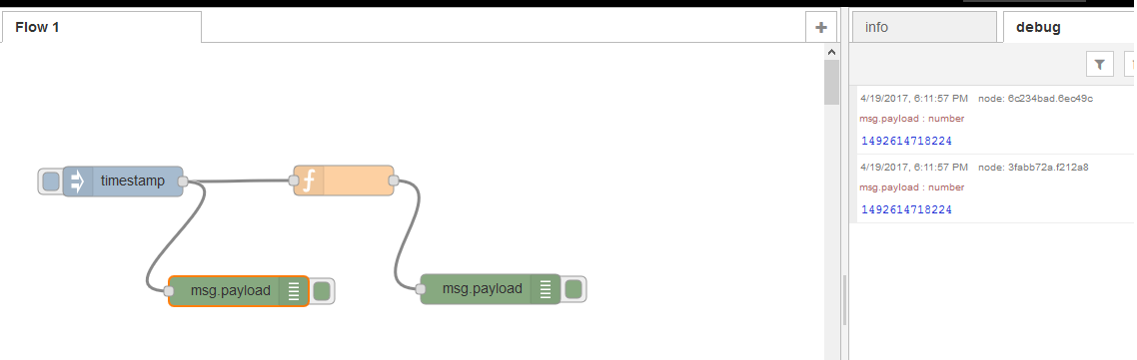
Εκτέλεση ροής
Όταν έρθει κάποιο msg σαν είσοδος από κάποιο connection/endpoint
Αν δεν έχετε τέτοιο στη ροή μπορείτε να κάνετε trigger μέσω inject node
Αποτέλεσμα στο debug tab
Mε mouse over στο εκτυπωμένο βλέπετε από ποιον κόμβο εκτυπώθηκε

Slide 8
Κόμβος function
Ο κόμβος function είναι πολύ χρήσιμος, μπορείτε να βάλετε ένα δικό σας κομμάτι κώδικα που να πραγματοποιεί οποιαδήποτε λειτουργία στο εισερχόμενο μήνυμα
Ή και γενικότερη
Εγγραφή σε μια υπηρεσία που να λαμβάνει ασύγχρονα μηνύματα
Π.χ. Εγγραφή σε κοινωνικά δίκτυα
Στην προηγούμενη ροή δεν είχαμε βάλει τίποτα οπότε απλά μεταφέρει το μήνυμα χωρίς αλλαγές στην έξοδο

Slide 9
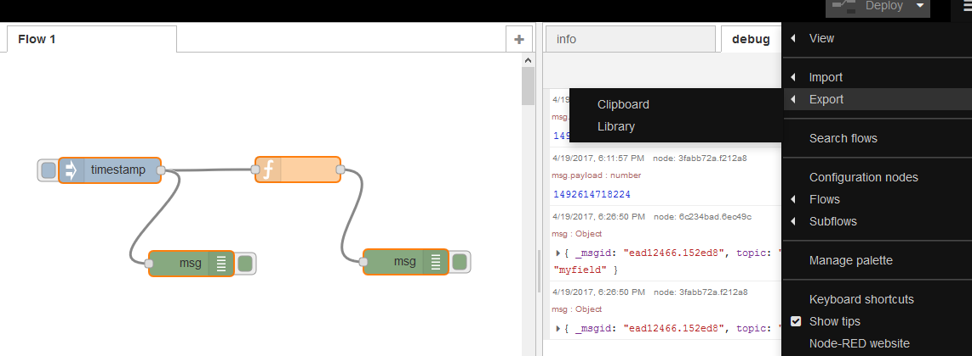
Αποθήκευση/αντιγραφή ροής

Slide 10
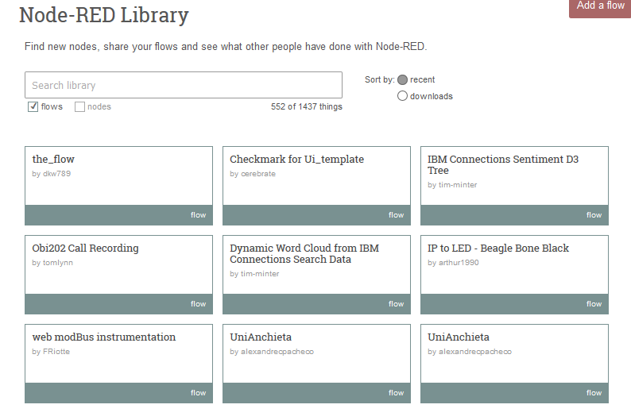
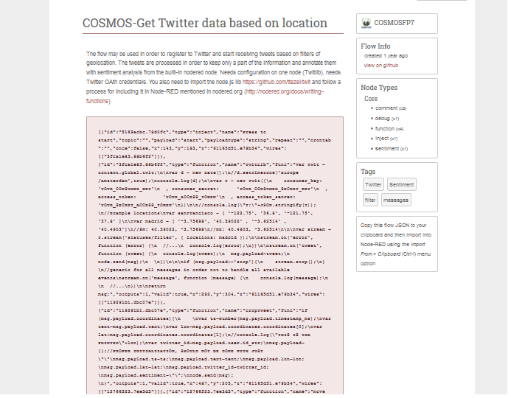
Αποθετήριο ροών
Με την ίδια λογική μπορείτε να εισάγετε ροές (δικές σας ή από αποθετήρια)
https://flows.nodered.org/
Επιλογή
Αντιγραφή περιεχομένου
Import από τις επιλογές
Clipboard
Paste

Slide 11
Προσοχή!
Κατά την εισαγωγή μιας ροής μπορεί να σας βγάλει μήνυμα ότι έχει η συγκεκριμένη ροή ένα κόμβο που δεν μπορεί να τον αναγνωρίσει το Node-RED
Αν το αγνοήσετε και πατήσετε Deploy, θα σταματήσει ο Node-RED server και δεν θα μπορεί να γίνει start μέχρι να σβήσετε το επίμαχο κομμάτι από το flows.json file του περιβάλλοντος!
Για αυτό πρέπει να σβήσετε τη ροή από το workspace, κάνετε install τον Node-RED node που λείπει και την αντιγράφετε μετά

Slide 12
Εισαγωγή κόμβου που είναι Node-RED packaged
Select install tab
Insert node description

Slide 13
Εισαγωγή κόμβου που δεν είναι Node-RED packaged
Κανονικά μέσα στον κώδικα του function θα γράφατε
require(‘somelib’);
Αντίστοιχο του import σε άλλες γλώσσες
Επειδή το Node-RED τρέχει σε sandbox και δεν έχει πρόσβαση σε όλο το Node.js περιβάλλον, χρειάζεται μια συγκεκριμένη διαδικασία

Slide 14
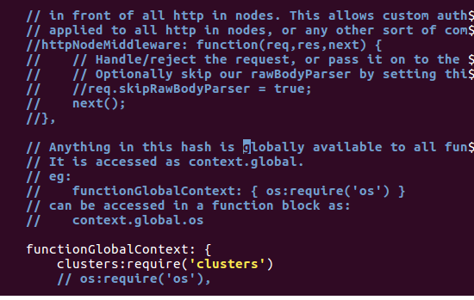
Kmeans node παράδειγμα
https://github.com/NathanEpstein/clusters
sudo npm install clusters --save
Από το /home/user/
cd .node-red
sudo nano settings.js
Με ctrl-W ψάξτε για το «global»
Εισάγετε τη γραμμή
Επανεκκίνηση Node-red
Το ‘clusters’ είναι το όνομα του πακέτου που θέλετε
Το clusters είναι ένα όνομα που δίνετε εσείς για reference μέσα στον κώδικα

Slide 15
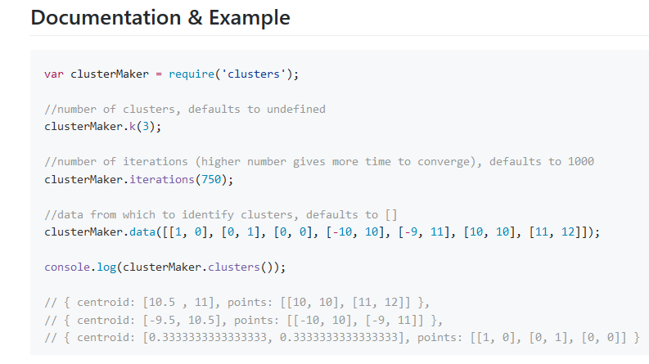
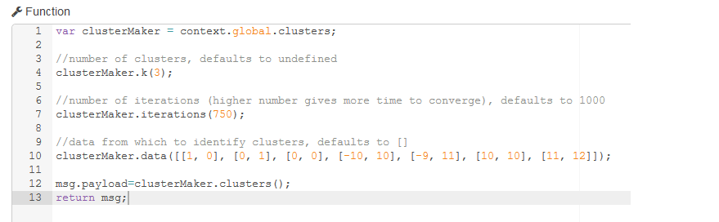
Αλλαγή τρόπου δήλωσης
Αλλαγή τρόπου χειρισμού αποτελέσματος (εισαγωγή σε μήνυμα και προώθηση στον επόμενο κόμβο της ροής

Slide 16
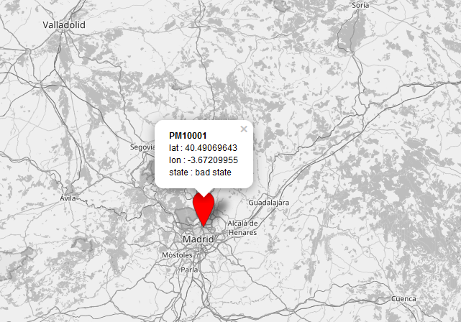
Οπτικοποίηση μέσω Worldmap node-red node extension
Δημιουργία JSON εισόδου
Από το doc του κόμβου βλέπουμε ότι θέλουμε μέσα στο msg.payload:
.name: PM10001
.lon: -3.67209955
.lat: 40.49069643
.iconColor: Green /Red
https://www.w3schools.com/colors/colors_names.asp
Μπορούμε να το φτιάξουμε στο προηγούμενο function node
Δεξί κλικ- Ανοιγμα σε νέο tab
http://IP:PORT/worldmap

Slide 17
Dashboard node-red node extension
Κόμβοι για web forms, graphs, gauges για μια μορφή analytics

